Slide 1

PROYECTO FRONT-END
CSS
DOC.: ING MILTON R. COARITE CHOQUE

Slide 2
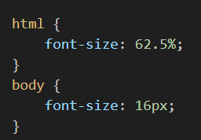
Por default el tamaño de la fuente en HTML es 16px, solo aplican regla de 3:
16px => 100% 10px => X
(10 * 100) / 16 = 62.5 %
Es por ello que en el tamaño de la fuente colocan 62.5% para que cada rem tenga un valor de 10px.

Slide 3
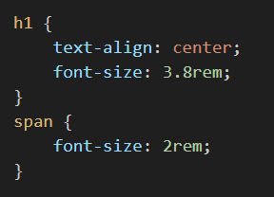
REM
El REM («root em«) es una unidad relacionada con la fuente tipográfica base de tu web. Si en la web no especificamos nada, el tamaño de la fuente o font-size es de 16px. Esto quiere decir que por defecto, 1 rem equivale a 16px en todo el documento.

Slide 4
ESPECIFICIDAD

Slide 5
QUE ES ESPECIFICIDAD?
Es como el navegador va a mostrar el CSS de acuerdo a que tan específico es el Selector que hemos creado
CSS es en cascada, eso no significa que si un selector aparece después será tomado en cuenta sino más bien su especificidad

Slide 6
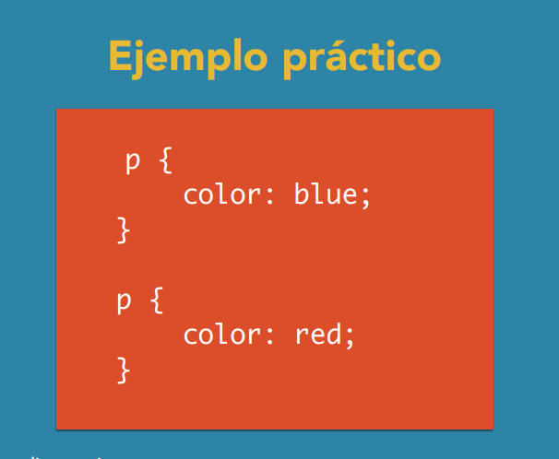

Slide 7
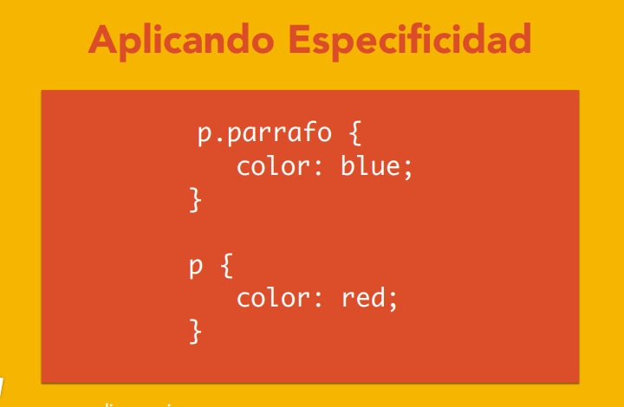

Slide 8
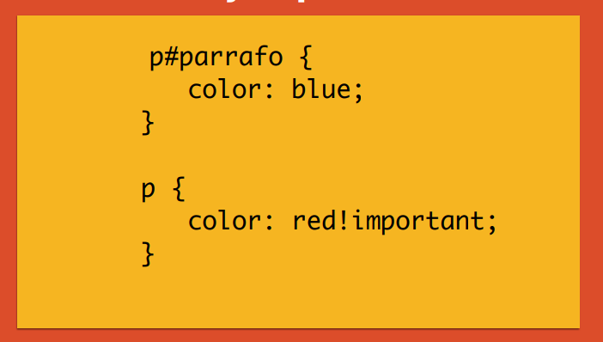

Slide 9


Slide 10
COLORES

Slide 11
COLORES
Por nombre
color: blue; color: cornflowerblue
HEX
#000; o #000000
Por rgb() o hsl()
Con transparencia existe
rgba() y hsla()
Colores en CSS Hex, nombre, hsl, rgb, etc..
Muchos programas como Adobe XD, Sketch, Photoshop te entregan los colores en 1 o más formas de estas.

